Slide 1
الدرس الرابع
إعدادات نظام التشغيل الأساسية
إعداد : أ.عبير الغريب

Slide 2
الدرس السابق
استراتيجية القفل والمفتاح
ما لحدث عند حذف ملف الى سلة المهملات ؟
لا يمكن استرجاعه
يمكن استرجاعه
يفقد المحتويات بداخله

Slide 3
الدرس السابق
استراتيجية القفل والمفتاح
ما لحدث عند نسخ ملف؟
لا يحدث شيء
نفقد النسخة الاصلية
تبقى النسخة الاصلية

Slide 4
الدرس السابق
استراتيجية القفل والمفتاح
ما لحدث عند ضغط مجلد ؟
يقل حجمه وتقل مساحة التخزين
يزيد حجمه وتزيد مساحة التخزين
يقل حجمه ولا تقل مساحة التخزين

Slide 5
تقويم قبلي

Slide 6
اهداف التعلم
التعرف على اعدادات نظام التشغيل الاساسية.

Slide 7
مقدمة
يعد نظام التشغيل بمثابة بيئة العمل الرئيسة للحاسب الخاص بك لذا من المهم أن يتسم النظام بسهولة الاستخدام , ليكون ممتعاً للمستخدم . توفر جميع أنظمة التشغيل مجموعة من الادوات الازمة لتغيير بيئتها وإعداداتها الخاصة .

Slide 8
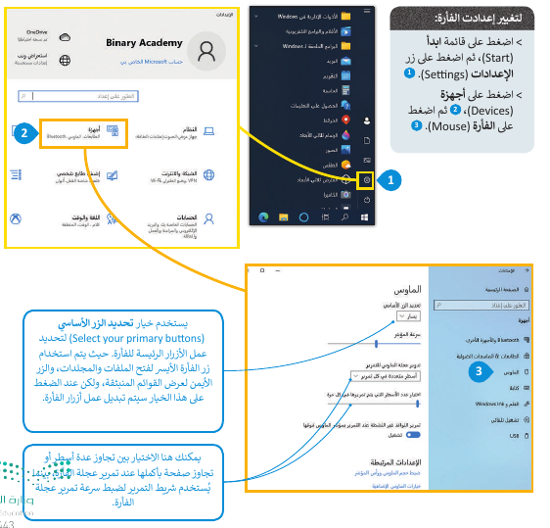
إعدادات الفأرة

Slide 9
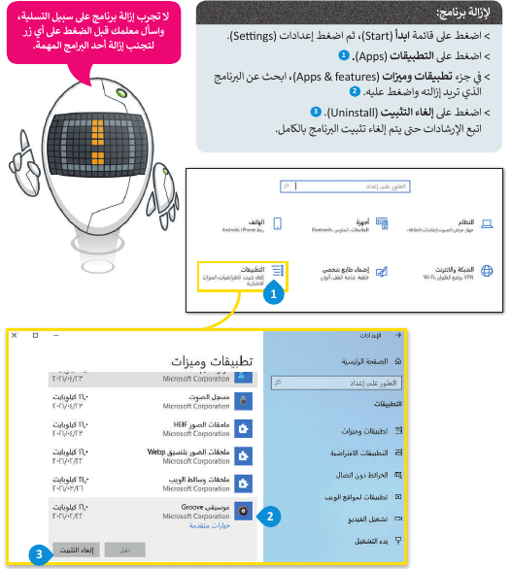
البرامج والمميزات

Slide 10
تقويم مرحلي

Slide 11
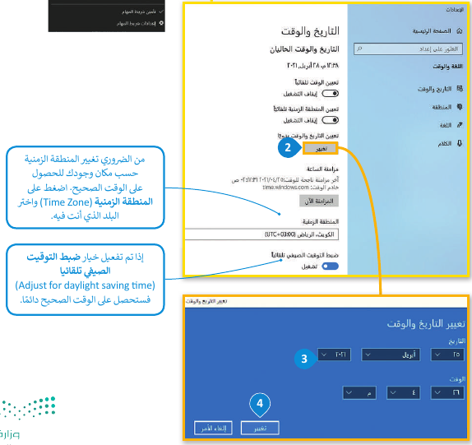
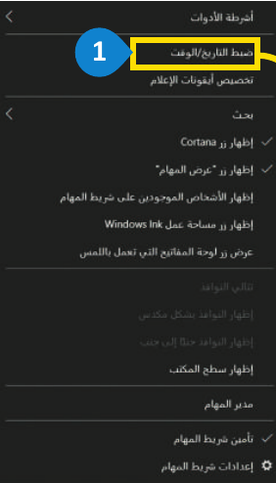
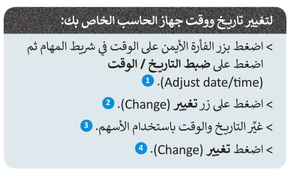
التاريخ والوقت

Slide 12
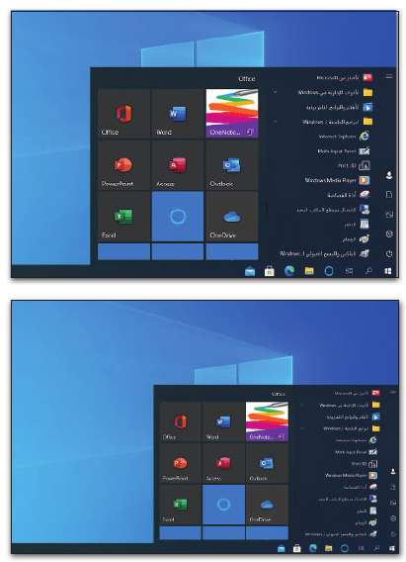
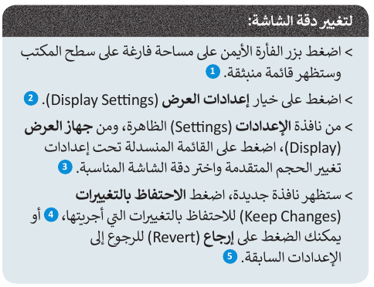
إعدادات الشاشة

Slide 13
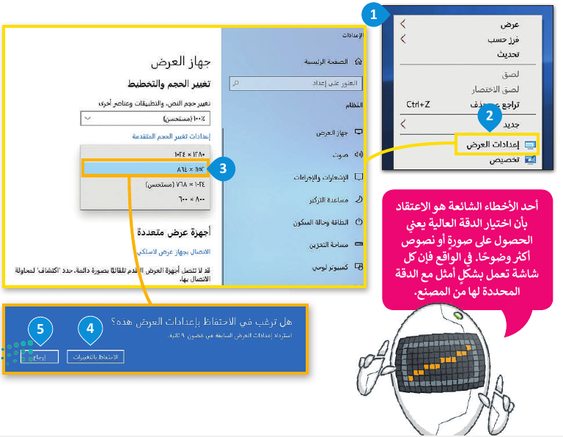
إعدادات الشاشة

Slide 14
تخصيص الحاسب الخاص بك

Slide 15
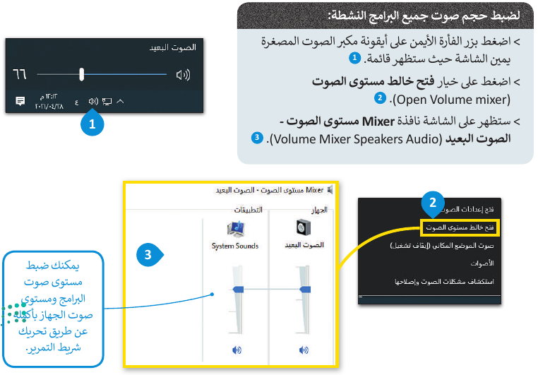
تخصيص الحاسب الخاص بك

Slide 16
تقويم ختامي
استراتيجية السؤال يتصل
السؤال : لاحظت شيئاً غريباً قد حدث للفأرة الخاصة بك , فقد تبدلت وظائف زريها الأيمن والأيسر. هل يمكنك حل هذه المشكلة ؟

Slide 17
الواجب
صفحة 49 تدريب 2و3

